Slide 1
Chapter 7: Normalization

Slide 2
作业
8.1
8.3
8.5
8.6
8.7
8.11
8.13
8.14
8.15
8.17
8.18
8.19
8.21
8.22
8.28
8.29
8.30
8.31
8.32
8.33
8.34
8.36

Slide 3
Outline
良好关系设计的特点
函数依赖
使用函数依赖进行分解
范式
函数依赖理论
使用函数依赖的分解算法
使用多值依赖的分解
进一步的范式
数据库设计过程
时态数据建模

Slide 4
范式化概述

Slide 5
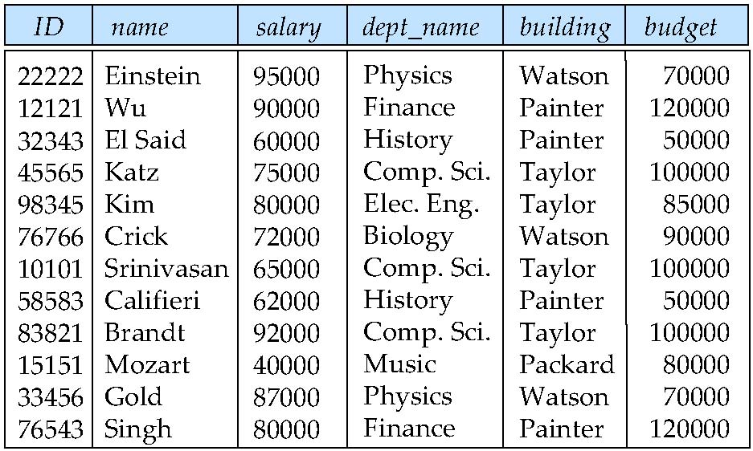
好的关系模型设计的特点
假设我们将instructor和department合并到in_dep中，in_dep表示instructor和department的自然连接
有重复信息
需要空值 (如果我们有些院没有教师)

Slide 6
没有重复信息的合并模式
不是所有的模式合并都会有重复信息
考虑合并模式
sec_class(sec_id, building, room_number) 和
section(course_id, sec_id, semester, year)
成一个模式
section(course_id, sec_id, semester, year, building, room_number)
没有重复信息

Slide 7
分解
在in_dep模式中避免信息重复问题的惟一方法是将其分解为两个模式—instructor 和 department 。
不是所有的分解都是好的. 假设我们分解
employee(ID, name, street, city, salary)
为
employee1 (ID, name)
employee2 (name, street, city, salary)
当我们有两个名字相同的员工时，问题就出现了
下一张幻灯片展示了我们如何丢失信息——我们无法重建原始的employee 表 ——因此，这是一个有损分解。lossy decomposition.

Slide 8
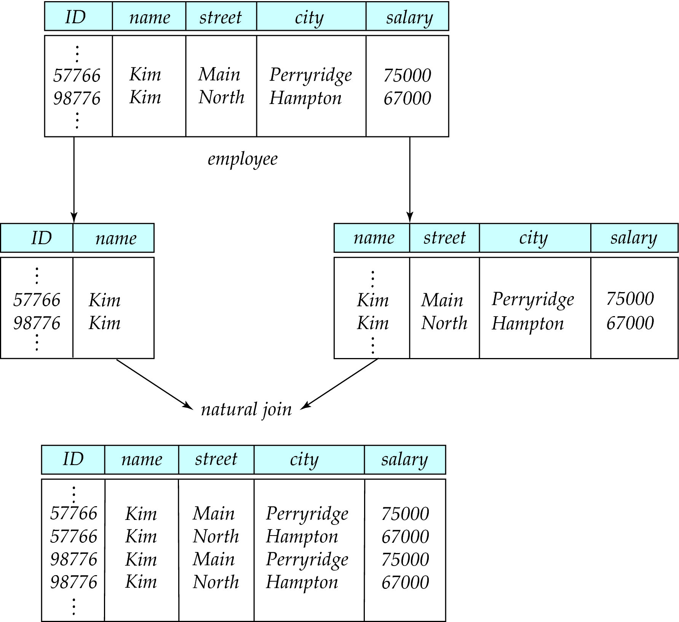
A Lossy Decomposition

Slide 9
无损分解
设R是一个关系模式，设R₁和R₂构成R的分解。也就是R = R₁ U R₂
如果用两个关系图式R₁ U R₂替换R没有信息丢失，我们就说这个分解是无损分解
在形式上,
∏ _{R1} (r) ∏ _{R2} (r) = r
相反地，如果分解是有损的 r ⊂ ∏ _{R1} (r) ∏ _{R2} (r)

Slide 10
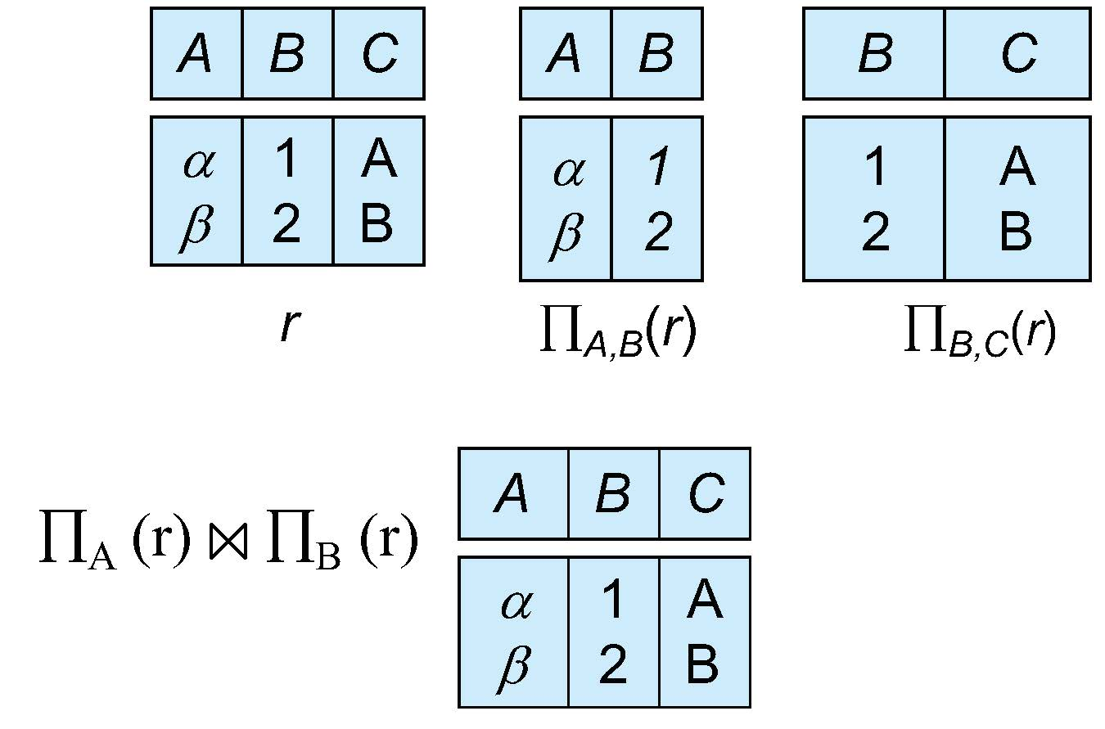
Example of Lossless Decomposition
Decomposition of R = (A, B, C) R₁ = (A, B) R₂ = (B, C)

Slide 11
范式理论
判断一个特定关系R是否是“好”的。
在关系R不是“好的”形式的情况下，将其分解为关系集{R₁, R₂, ..., R_{n}}
每一种关系都是“好”的
分解是无损分解
我们的理论基于:
函数依赖
多值依赖

Slide 12
Functional Dependencies
在现实世界中，数据通常有各种约束(规则)。
例如，大学数据库中包含的一些约束如下:
学生和教师由他们的ID唯一标识。
每个学生和老师只有一个名字。
每个教师和学生(主要)只与一个系相关。
每个部门的预算只有一个值，也只有一个关联的建筑。

Slide 13
Functional Dependencies (Cont.)
满足所有现实世界约束的关系实例称为该关系的合法实例(legal instance );
数据库的合法实例是所有关系实例都是合法实例的实例
合法关系的约束设置。
要求一组属性的值唯一地确定另一组属性的值。
函数依赖关系是键概念的一般化。

Slide 14
Functional Dependencies Definition
R 是一个关系模式
α ⊆ R and β ⊆ R
函数依赖 functional dependency
α → β
在R上成立（ holds on ） 当且仅当，对于所有合法关系r(R), 任取两个元组t₁ 和 t₂ ，如果它们在属性集 α 上相等, 那么它们在属性集β 上必然相等。换句话说：,
t₁[α] = t₂ [α] ⇒ t₁[β ] = t₂ [β ]
Example: Consider r(A,B ) with the following instance of r.
On this instance, B → A hold; A → B does NOT hold,
4
1 5
3 7

Slide 15
Closure of a Set of Functional Dependencies
给定一个函数依赖集合F，F 逻辑蕴含了一些其他的函数依赖。
如果 A → B 和 B → C, 那我们可以推断 A → C
等。
由F逻辑蕴含的所有函数依赖的集合是F的闭包。
我们用 F⁺ 表示F 的闭包。

Slide 16
Keys and Functional Dependencies
K 是关系模式R的超键当且仅当K → R
K 是R的候选键当前仅当
K → R, 且
不存在 α ⊂ K, α → R
函数依赖允许我们表达不能用超键表示的约束。考虑的模式:
in_dep (ID, name, salary, dept_name, building, budget ).
我们希望存在这些函数依赖:
dept_name→ building
ID → building
但是不希望存在这样的函数依赖：
dept_name → salary

Slide 17
Use of Functional Dependencies
我们使用函数依赖来:
测试关系，看看它们在一组给定的函数依赖性下是否合法。
如果一个关系r在函数依赖的集合F下是合法的，我们说r满足F。
对合法关系的集合规定约束条件
如果R上的所有合法关系满足函数依赖的集合F，我们说F在R上成立。
注意:关系模式的特定实例可能满足函数依赖，即使函数依赖不包含所有合法实例。
例如，某个特定的教员可能会偶然地满足要求
name → ID.

Slide 18
Trivial Functional Dependencies
如果一个关系的所有实例都满足，那么函数依赖关系就是平凡的 (trivial)
Example:
ID, name → ID
name → name
In general, α → β is trivial if β ⊆ α

Slide 19
Lossless Decomposition
我们可以使用函数依赖性来显示某些分解何时是无损的。
对于R = (R1, R2)的情况，我们要求对于模式R上所有可能的关系r
r = ∏_{R1} (r ) ∏_{R2} (r )
将R分解为R1和R2是无损分解，前提是F⁺中至少有下列依赖项之一存在:
R₁ ∩ R₂ → R₁
R₁ ∩ R₂ → R₂
上述函数依赖关系是无损关节分解的充分条件。只有当所有约束都是函数依赖时才需要依赖

Slide 20
Example
R = (A, B, C) F = {A → B, B → C)
R₁ = (A, B), R₂ = (B, C)
Lossless decomposition:
R₁ ∩ R₂ = {B} and B → BC
R₁ = (A, B), R₂ = (A, C)
Lossless decomposition:
R₁ ∩ R₂ = {A} and A → AB
Note:
B → BC
is a shorthand notation for
B → {B, C}

Slide 21
Dependency Preservation
每次更新数据库时测试功能依赖约束的成本可能很高
以能够有效测试约束的方式设计数据库是有用的。
如果只考虑一个关系就可以测试一个函数依赖，那么测试这个约束的成本就很低
当分解一个关系时，如果不执行笛卡尔积，就不可能进行函数依赖测试。
一种使其在计算上难以实施函数依赖的分解称为 函数依赖不保持

Slide 22
Dependency Preservation Example
考虑模式:
dept_advisor(s_ID, i_ID, department_name)
存在函数依赖:
i_ID → dept_name
s_ID, dept_name → i_ID
在上面的设计中，每次教师参与dept_advisor关系时，我们都必须重复一次部门名
要解决这个问题，我们需要分解
任何分解都不会包括这个函数依赖的所有属性
s_ID, dept_name → i_ID
所以这个分解是函数依赖不保持的

Slide 23
范式

Slide 24
Boyce-Codd Normal Form
关系模式R在BCNF中是关于函数依赖的集合F的，如果所有函数依赖的形式为F⁺
α → β
这里 α ⊆ R 和 β ⊆ R，以下至少有一个是成立的:
α → β 是平凡的(i.e., β ⊆ α)
α 是R的超键

Slide 25
Boyce-Codd Normal Form (Cont.)
样例模式不满足BCNF:
in_dep (ID, name, salary, dept_name, building, budget )
因为 :
dept_name→ building, budget
holds on in_dep
但
dept_name 不是超键
我们分解 in_dept 成 instructor 和 department
instructor 满足BCNF
department is 满足 BCNF

Slide 26
Decomposing a Schema into BCNF
设R不满足BCNF。 α →β 是导致BCNF违规的FD。
我们分解 R 成:
(α U β )
( R - ( β - α ) )
在示例 in_dep 中,
α = dept_name
β = building, budget
in_dep 被分解成
(α U β ) = ( dept_name, building, budget )
( R - ( β - α ) ) = ( ID, name, dept_name, salary )

Slide 27
Example
R = (A, B, C) F = {A → B, B → C)
R₁ = (A, B), R₂ = (B, C)
Lossless-join decomposition:
R₁ ∩ R₂ = {B} and B → BC
Dependency preserving
R₁ = (A, B), R₂ = (A, C)
Lossless-join decomposition:
R₁ ∩ R₂ = {A} and A → AB
Not dependency preserving (cannot check B → C without computing R₁ R₂)

Slide 28
BCNF and Dependency Preservation
并不是总能同时实现BCNF和依赖项保存
考虑模式:
dept_advisor(s_ID, i_ID, department_name)
及函数依赖:
i_ID → dept_name
s_ID, dept_name → i_ID
dept_advisor 不满足BCNF
i_ID 不是超键.
dept_advisor 的任何分解都不会包含下列函数依赖的所有属性
s_ID, dept_name → i_ID
所以，分解是函数依赖不保持

Slide 29
Third Normal Form
模式R 满足 third normal form (3NF) ，如果任取:
α → β in F⁺
至少满足下列之一:
α → β 是平凡的(i.e., β ∈ α)
α 是R的超键
每一个β – α 的属性A都在R的某个候选键内.
(注意：可以在不同的候选键内)
如果关系满足BCNF，那么它满足3NF
3NF是为了保持函数依赖，对于BCNF的最小松弛.

Slide 30
3NF Example
考虑模式:
dept_advisor(s_ID, i_ID, dept_name)
和函数依赖:
i_ID → dept_name
s_ID, dept_name → i_ID
两个候选键= {s_ID, dept_name}, {s_ID, i_ID }
我们已经证明了dept_advisor 不满足BCNF
但它满足3NF
s_ID, dept_name 是超键
i_ID → dept_name 和 i_ID 不是超键, but:
{ dept_name} – {i_ID } = {dept_name } and
dept_name 被包含在一个候选键中

Slide 31

3NF中的冗余
考虑下面的模式R，它满足3NF
这个表有什么问题?
R = (J, K, L )
F = {JK → L, L → K }
一个实例:
信息重复
需要使用空值 (e.g., to represent the relationship l₂, k₂
where there is no corresponding value for J)

Slide 32
对比BCNF 和 3NF
3NF优于BCNF。在不牺牲无损性或依赖性保存的情况下，总是有可能获得3NF设计。
缺点3NF的缺点。
我们可能必须使用空值来表示数据项之间可能存在的一些有意义的关系。
有信息重复的问题。

Slide 33
范式化的目标
设R是一个关系模式，其上的函数依赖集F。
确定关系方案R是否处于“良好”形式。
在关系方案R不是“好的”形式的情况下，需要将其分解为一组关系方案{R1, R2，…， Rn}，使:
每个关系格式都是良好的
分解是无损分解
最好的是，分解应该保持依赖关系。

Slide 34
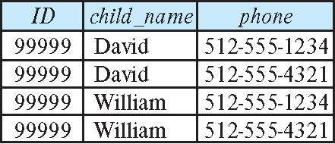
BCNF够好吗?
有些满足BCNF的数据库模式似乎不够规范化
考虑关系
inst_info (ID, child_name, phone)
一名教师可能有不止一部手机，也可能有多个孩子
inst_info 的一个实例
这里没有非平凡函数依赖，所以这个模式是满足BCNF的
插入异常—例如，如果我们将电话981-992-3443添加到99999，则需要添加两个元组
(99999, David, 981-992-3443) (99999, William, 981-992-3443)

Slide 35
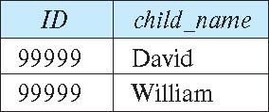
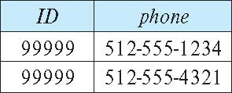
更高的范式
将 inst_info 分解更好，变成:
inst_child:
inst_phone:
这表明需要更高的范式，如第四范式(4NF)，我们将在后面看到

Slide 36
Functional-Dependency Theory

Slide 37
函数依赖理论路线图
我们现在考虑一个形式理论，它告诉我们哪些函数依赖关系在逻辑上是由一组给定的函数依赖关系蕴含的。
然后，我们开发算法生成无损分解为BCNF和3NF
然后我们开发算法来测试一个分解是否具有依赖性

Slide 38
函数依赖集的闭包
给定一个函数依赖的集合F，F逻辑蕴含了一些其他的函数依赖。
如果 A → B 和 B → C, 我们能推出 A → C
诸如此类
由F逻辑蕴含的所有函数依赖的集合是F的闭包。
我们将F 的闭包，记作 F⁺.

Slide 39
函数依赖集闭包
我们可以通过重复地应用Armstrong公理Armstrong’s Axioms ，计算F⁺ :
自反律 Reflexive rule: if β ⊆ α, then α → β
增补律 Augmentation rule: if α → β, then γ α → γ β
转递律 Transitivity rule: if α → β, and β → γ, then α → γ
这些规则是
合理 Sound -- generate only functional dependencies that actually hold, and
完备 Complete -- generate all functional dependencies that hold.

Slide 40
F⁺ 举例
R = (A, B, C, G, H, I) F = { A → B A → C CG → H CG → I B → H}
Some members of F⁺
A → H
by transitivity from A → B and B → H
AG → I
by augmenting A → C with G, to get AG → CG and then transitivity with CG → I
CG → HI
by augmenting CG → I to infer CG → CGI,
and augmenting of CG → H to infer CGI → HI,
and then transitivity

Slide 41
Closure of Functional Dependencies (Cont.)
推论:
合并律 Union rule: If α → β holds and α → γ holds, then α → β γ holds.
分解律 Decomposition rule: If α → β γ holds, then α → β holds and α → γ holds.
伪传递律 Pseudotransitivity rule:If α → β holds and γ β → δ holds, then α γ → δ holds.
The above rules can be inferred from Armstrong’s axioms.

Slide 42
计算 F⁺的算法
To compute the closure of a set of functional dependencies F:
F ⁺ = F repeat for each 函数依赖 f in F⁺ 对 f 应用自反和增补律，并将结果加入F ⁺ for each 函数依赖对，f₁and f₂ in F ⁺ if f₁ 和 f₂ 能使用传递律 then 将产生的函数依赖加入 F ⁺ until F ⁺ 不在变化
注意：不实用，后面会介绍另外一个替代算法

Slide 43
属性集闭包
给定属性集a，定义F下a的闭包(用a⁺表示)为F下a决定的属性集
Algorithm to compute a⁺, the closure of a under F
result := a; while (changes to result) do for each β → γ in F do begin if β ⊆ result then result := result ∪ γ end

Slide 44
Example of Attribute Set Closure
R = (A, B, C, G, H, I)
F = {A → B A → C CG → H CG → I B → H}
(AG)⁺
1. result = AG
2. result = ABCG (A → C and A → B)
3. result = ABCGH (CG → H and CG ⊆ AGBC)
4. result = ABCGHI (CG → I and CG ⊆ AGBCH)
Is AG a candidate key?
Is AG a super key?
Does AG → R? == Is R ⊇ (AG)⁺
Is any subset of AG a superkey?
Does A → R? == Is R ⊇ (A)⁺
Does G → R? == Is R ⊇ (G)⁺
In general: check for each subset of size n-1

Slide 45
属性闭包的应用
属性闭包算法的一些应用:
测试超键:
To test if α is a superkey, we compute α^{+,} and check if α⁺ contains all attributes of R.
测试函数依赖
To check if a functional dependency α → β holds (or, in other words, is in F⁺), just check if β ⊆ α⁺.
That is, we compute α⁺ by using attribute closure, and then check if it contains β.
Is a simple and cheap test, and very useful
计算F⁺
For each γ ⊆ R, we find the closure γ⁺, and for each S ⊆ γ⁺, we output a functional dependency γ → S.

Slide 46
正则覆盖Canonical Cover
假设我们在一个关系模式上有一组函数依赖F。每当用户对关系执行更新时，数据库系统必须确保更新不违反任何函数依赖关系;也就是说，F中的所有函数依赖在新的数据库状态下都得到满足。
如果更新违反了集合F中的任何函数依赖关系，系统必须回滚该更新。
我们可以通过测试一组与给定集合具有相同闭包的简化函数依赖项来减少检查违规的工作量。
这个简化的集合称为正则覆盖
要定义正则覆盖，我们必须首先定义冗余属性。
如果我们可以在不改变F⁺的情况下删除函数依赖的属性，那么F中的函数依赖属性就是多余的

Slide 47
冗余属性Extraneous Attributes
删除左部的一个属性，会使得函数依赖变成更强的约束
For example, if we have AB → C and remove B, we get the possibly stronger result A → C. It may be stronger because A → C logically implies AB → C, but AB → C does not, on its own, logically imply A → C
但是，取决于函数依赖集F是什么，也许我们能安全地删除AB → C 中的B
For example, suppose that
F = {AB → C, A → D, D → C}
Then we can show that F logically implies A → C, making extraneous in AB → C.

Slide 48
Extraneous Attributes (Cont.)
删除右部的一个属性，会使得这个函数依赖变成更弱的约束。
For example, if we have AB → CD and remove C, we get the possibly weaker result AB → D. It may be weaker because using just AB → D, we can no longer infer AB → C.
但是，取决于函数依赖集F是什么，也许我们能安全地删除AB → CD 中的C
For example, suppose that
F = { AB → CD, A → C.}
Then we can show that even after replacing AB → CD by AB → D, we can still infer AB → C and thus AB → CD.

Slide 49
冗余属性
如果我们可以在不改变F⁺的情况下删除某个函数依赖中的一个属性，那么这个属性就是多余的
考虑一组函数依赖项F和函数依赖项F中的α → β 。
Remove from the left side: Attribute A is extraneous in α if
A ∈ α and
F logically implies (F – {α → β}) ∪ {(α – A) → β}.
Remove from the right side: Attribute A is extraneous in β if
A ∈ β and
The set of functional dependencies
(F – {α → β}) ∪ {α →(β – A)} logically implies F.
注意:在上面的每一种情况下，相反的蕴含方向都是平凡的，因为“更强”的函数依赖总是蕴含更弱的

Slide 50
测试属性是否冗余
设R是一个关系模式，设F是R的函数依赖集。考虑函数依赖α → β中的一个属性。
To test if attribute A ∈ β is extraneous in β
Consider the set: F' = (F – {α → β}) ∪ {α →(β – A)},
check that α⁺ contains A; if it does, A is extraneous in β
To test if attribute A ∈ α is extraneous in α
Let γ = α – {A}. Check if γ → β can be inferred from F.
Compute γ⁺ using the dependencies in F
If γ⁺ includes all attributes in β then , A is extraneous in α

Slide 51
冗余属性举例
Let F = {AB → CD, A → E, E → C }
测试 AB → CD 中的C是冗余的, 我们:
在F‘ = {AB → D, A → E, E → C} 下，计算AB⁺
AB⁺=ABCDE, which includes CD
所以 C 是冗余的

Slide 52
正则覆盖
A canonical cover for F is a set of dependencies F_{c} such that
F logically implies all dependencies in F_{c} , and
F_{c} logically implies all dependencies in F, and
No functional dependency in F_{c} contains an extraneous attribute, and
Each left side of functional dependency in F_{c} is unique. That is, there are no two dependencies in F_{c}
α₁ → β₁ and α₂ → β₂ such that
α₁ = α₂

Slide 53
正则覆盖
计算 F_{c}:
repeat
使用合并律，合并F中的函数依赖
α₁ → β₁ and α₁ → β₂ with α₁ → β₁ β₂
查找F_{c} 中的函数依赖 α → β 中的冗余属性
/*注意测试使用F_{c} ,而不是F*/
如果存在冗余属性，那么就从 α → β 中删除
until (F_{c} 不在变化）
注意：合并律可能在某些冗余属性被删除后才能使用，所以需要重复使用

Slide 54
Example: Computing a Canonical Cover
R = (A, B, C) F = {A → BC B → C A → B AB → C}
Combine A → BC and A → B into A → BC
Set is now {A → BC, B → C, AB → C}
A is extraneous in AB → C
Check if the result of deleting A from AB → C is implied by the other dependencies
Yes: in fact, B → C is already present!
Set is now {A → BC, B → C}
C is extraneous in A → BC
Check if A → C is logically implied by A → B and the other dependencies
Yes: using transitivity on A → B and B → C.
Can use attribute closure of A in more complex cases
The canonical cover is: A → B B → C

Slide 55
函数依赖保持 Dependency Preservation
F_{i} 是F ⁺ 中函数依赖的属性被包括在R_{i} 的所有函数依赖的集合
一个分解是函数依赖保持的，那么
(F₁ ∪ F₂ ∪ … ∪ F_{n} )⁺ = F ⁺
使用定义来测试函数函数依赖保持是指数级时间复杂度
如果一个分解不是函数依赖保持的，那么检测更新函数依赖是否有效，需要进行连接运算，代价昂贵。

Slide 56
Dependency Preservation (Cont.)
设F是模式R上的依赖集，设R1, R2， ..Rn是R的分解。
F到Ri的限制是F +中只包含Ri属性的所有函数依赖的集合Fi。
由于一个限制中的所有函数依赖只涉及一个关系模式的属性，因此可以通过只检查一个关系来测试这种依赖是否满足。
注意，限制的定义使用了F +中的所有依赖项，而不仅仅是F中的依赖项。
限制的集合F1, F2， ..， Fn是可以有效检查的函数依赖的集合。

Slide 57
测试函数依赖保持
在R 被分解成 R₁, R₂, …, R_{n，}检测 α → β 是否保持，我们应用下面的算法 (属性闭包依据F 进行计算)
result = α repeat for each R_{i} in the decomposition t = (result ∩ R_{i})⁺ ∩ R_{i} result = result ∪ t
until (result does not change)
如果结果包含β的所有属性,那么 α → β 被保持.
我们可以测试F中所有的函数依赖来判断分解是否是函数依赖保持的。
这个过程是多项式时间，替代指数时间的函数依赖闭包的计算

Slide 58
Example
R = (A, B, C ) F = {A → B B → C} Key = {A}
R 不满足 BCNF
分解为 R₁ = (A, B), R₂ = (B, C)
R₁ and R₂ 满足 BCNF
无损链接分解 Lossless-join decomposition
函数依赖保持 Dependency preserving

Slide 59
Algorithm for Decomposition Using
Functional Dependencies

Slide 60
BCNF测试
测试一个非平凡的函数依赖 α →β 导致违反 BCNF
1. 计算 α⁺，并且
2. 验证α⁺ 是否包含R 的所有属性, 也就是说, α是R 的超键.
简单测试 Simplified test:要检查一个关系模式R是否满足BCNF，只检查F中的函数依赖是否违反BCNF就足够了，而不是检查F⁺中的所有函数依赖
如果F中的任何函数依赖都不会导致违背BCNF，那么F⁺中的任何函数依赖也不会导致违背BCNF。
考虑 R = (A, B, C, D, E), 和 F = { A → B, BC → D}
分解 R 为 R₁ = (A,B) 和 R₂ = (A,C,D, E)
F中的两个函数依赖都不只包含 (A,C,D,E)的属性，所以我们可能会被误导，认为R₂满足BCNF。
实际上， AC → D 属于 F⁺ ，它使得 R₂ 不满足 BCNF.

Slide 61
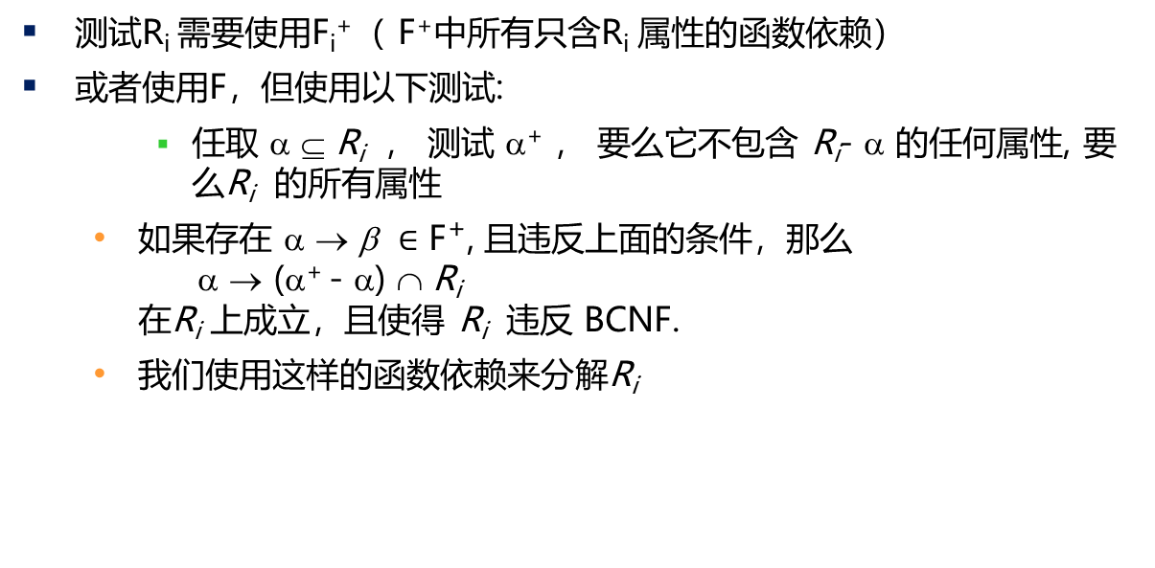
Testing Decomposition for BCNF
测试 R 分解后的R_{i} 是否满足 BCNF
测试R_{i} 需要使用F_{i}⁺（ F⁺中所有只含R_{i} 属性的函数依赖）
或者使用F，但使用以下测试:
任取 α ⊆ R_{i} ， 测试 α⁺ ， 要么它不包含 R_{i}- α 的任何属性, 要么R_{i} 的所有属性
如果存在 α → β $∈$ F⁺, 且违反上面的条件，那么 α → (α⁺ - α) ∩ R_{i} 在R_{i} 上成立，且使得 R_{i} 违反 BCNF.
我们使用这样的函数依赖来分解R_{i}

Slide 62
BCNF 分解算法
result := {R }; done := false; compute F ⁺; while (not done) do if (result 中的R_{i} 不满足 BCNF) then begin 非平凡函数依赖 α → β 在R_{i} 上成立， α ∩ β = ∅ ，
α不是R_{i} 的的超键 result := (result – R_{i} ) ∪ (R_{i} – β) ∪ (α, β ); end else done := true;
Note: 任意 R_{i} 都满足 BCNF, 并且分解是无损链接的.

Slide 63
Example of BCNF Decomposition
class (course_id, title, dept_name, credits, sec_id, semester, year, building, room_number, capacity, time_slot_id)
Functional dependencies:
course_id→ title, dept_name, credits
building, room_number→capacity
course_id, sec_id, semester, year→building, room_number, time_slot_id
A candidate key {course_id, sec_id, semester, year}.
BCNF Decomposition:
course_id→ title, dept_name, credits holds
but course_id is not a superkey.
We replace class by:
course(course_id, title, dept_name, credits)
class-1 (course_id, sec_id, semester, year, building, room_number, capacity, time_slot_id)

Slide 64
BCNF Decomposition (Cont.)
course is in BCNF
How do we know this?
building, room_number→capacity holds on class-1
but {building, room_number} is not a superkey for class-1.
We replace class-1 by:
classroom (building, room_number, capacity)
section (course_id, sec_id, semester, year, building, room_number, time_slot_id)
classroom and section are in BCNF.

Slide 65
3NF
有些情况下
BCNF不保留依赖关系，并且
有效地检查更新中是否违反FD是很重要的
解决方案:定义一个较弱的范式，称为第三范式(3NF)
允许一些冗余(导致问题;我们稍后将看到示例)
但是可以在不计算连接的情况下检查函数依赖关系。
总有一个无损连接，保持依赖的3NF分解。

Slide 66
3NF Example -- Relation dept_advisor
dept_advisor (s_ID, i_ID, dept_name) F = {s_ID, dept_name → i_ID, i_ID → dept_name}
Two candidate keys: s_ID, dept_name, and i_ID, s_ID
R is in 3NF
s_ID, dept_name → i_ID s_ID
dept_name is a superkey
i_ID → dept_name
dept_name is contained in a candidate key

Slide 67
3NF测试
只需要检查F中的FDs，不需要检查F⁺中的所有FD。
则使用属性闭包检查每个函数依赖α → β，看α是否为超键， 。
如果α不是超键，我们必须验证α中的每个属性是否包含在R的候选键中
这个测试相当昂贵，因为它涉及到查找候选键
3NF测试被证明是NP-hard的

Slide 68
3NF 分解算法
求 F_{c} ;
将F_{c} 中的FD变成表
如果没有任何表包含任何候选键，加入一个候选键组成的表
如果某个表的所有属性都被另外一个表包含，删除这个表；不断迭代直到没有这种情况
每个关系模式Ri都在3NF中
分解是保持依赖和无损连接
正确性的证明在这个报告的最后(点击这里)

Slide 69
3NF Decomposition: An Example
Relation schema:
cust_banker_branch = (customer_id, employee_id, branch_name, type )
The functional dependencies for this relation schema are:
customer_id, employee_id → branch_name, type
employee_id → branch_name
customer_id, branch_name → employee_id
We first compute a canonical cover
branch_name is extraneous in the r.h.s. of the 1st dependency
No other attribute is extraneous, so we get F_{C} =
customer_id, employee_id → type employee_id → branch_name customer_id, branch_name → employee_id

Slide 70
3NF Decompsition Example (Cont.)
The for loop generates following 3NF schema:
(customer_id, employee_id, type )
(employee_id, branch_name)
(customer_id, branch_name, employee_id)
Observe that (customer_id, employee_id, type ) contains a candidate key of the original schema, so no further relation schema needs be added
At end of for loop, detect and delete schemas, such as (employee_id, branch_name), which are subsets of other schemas
result will not depend on the order in which FDs are considered
The resultant simplified 3NF schema is:
(customer_id, employee_id, type)
(customer_id, branch_name, employee_id)

Slide 71
对比 BCNF 和 3NF
总是可以将一个关系分解成一组3NF中的关系，如下所述:
分解过程是无损的
函数依赖都被保留
总是可以将一个关系分解成BCNF中的一组关系:
分解过程是无损的
可能某些函数依赖不被保持。

Slide 72
Design Goals
关系数据库设计的目标是:
BCNF。
无损连接分解。
函数依赖保持。
如果我们不能做到这一点，我们就接受其中之一
缺乏依赖性保存
由于使用3NF造成的冗余
有趣的是，除了超键，SQL没有提供指定函数依赖关系的直接方法。
可以使用断言指定FD，但它们的测试成本很高，(目前任何广泛使用的数据库都不支持!)
即使我们有一个保留依赖的分解，使用SQL我们也不能有效地测试一个左边不是键的函数依赖。

Slide 73
Multivalued Dependencies

Slide 74
多值依赖Multivalued Dependencies (MVDs)
Suppose we record names of children, and phone numbers for instructors:
inst_child(ID, child_name)
inst_phone(ID, phone_number)
If we were to combine these schemas to get
inst_info(ID, child_name, phone_number)
Example data: (99999, David, 512-555-1234) (99999, David, 512-555-4321) (99999, William, 512-555-1234) (99999, William, 512-555-4321)
This relation is in BCNF
Why?

Slide 75
Multivalued Dependencies
Let R be a relation schema and let α ⊆ R and β ⊆ R. The multivalued dependency
α →→ β
holds on R if in any legal relation r(R), for all pairs for tuples t₁ and t₂ in r such that t₁[α] = t₂ [α], there exist tuples t₃ and t₄ in r such that:
t₁[α] = t₂ [α] = t₃ [α] = t₄ [α] t₃[β] = t₁ [β] t₃[R – β] = t₂[R – β] t₄ [β] = t₂[β] t₄[R – β] = t₁[R – β]

Slide 76
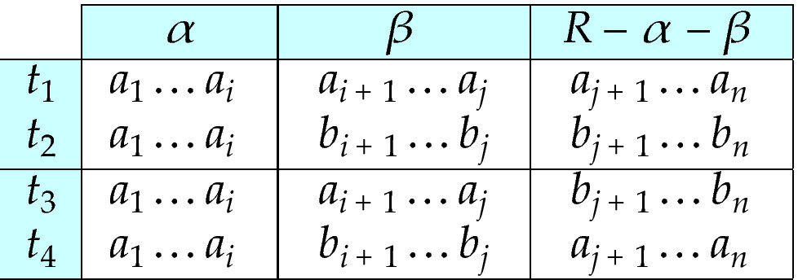
MVD -- Tabular representation
Tabular representation of α →→ β

Slide 77
MVD (Cont.)
Let R be a relation schema with a set of attributes that are partitioned into 3 nonempty subsets.
Y, Z, W
We say that Y →→ Z (Y multidetermines Z ) if and only if for all possible relations r (R )
< y₁, z₁, w₁ > ∈ r and < y₁, z₂, w₂ > ∈ r
then
< y₁, z₁, w₂ > ∈ r and < y₁, z₂, w₁ > ∈ r
Note that since the behavior of Z and W are identical it follows that
Y →→ Z if Y →→ W

Slide 78
Example
In our example:
ID →→ child_name ID →→ phone_number
The above formal definition is supposed to formalize the notion that given a particular value of Y (ID) it has associated with it a set of values of Z (child_name) and a set of values of W (phone_number), and these two sets are in some sense independent of each other.
Note:
If Y → Z then Y →→ Z
Indeed we have (in above notation) Z₁ = Z₂ The claim follows.

Slide 79
Use of Multivalued Dependencies
We use multivalued dependencies in two ways:
1. To test relations to determine whether they are legal under a given set of functional and multivalued dependencies
2. To specify constraints on the set of legal relations. We shall concern ourselves only with relations that satisfy a given set of functional and multivalued dependencies.
If a relation r fails to satisfy a given multivalued dependency, we can construct a relations r′ that does satisfy the multivalued dependency by adding tuples to r.

Slide 80
Theory of MVDs
From the definition of multivalued dependency, we can derive the following rule:
If α → β, then α →→ β
That is, every functional dependency is also a multivalued dependency
The closure D⁺ of D is the set of all functional and multivalued dependencies logically implied by D.
We can compute D⁺ from D, using the formal definitions of functional dependencies and multivalued dependencies.
We can manage with such reasoning for very simple multivalued dependencies, which seem to be most common in practice
For complex dependencies, it is better to reason about sets of dependencies using a system of inference rules (Appendix C).

Slide 81
Fourth Normal Form
A relation schema R is in 4NF with respect to a set D of functional and multivalued dependencies if for all multivalued dependencies in D⁺ of the form α →→ β, where α ⊆ R and β ⊆ R, at least one of the following hold:
α →→ β is trivial (i.e., β ⊆ α or α ∪ β = R)
α is a superkey for schema R
If a relation is in 4NF it is in BCNF

Slide 82
Restriction of Multivalued Dependencies
The restriction of D to R_{i} is the set D_{i} consisting of
All functional dependencies in D⁺ that include only attributes of R_{i}
All multivalued dependencies of the form
α →→ (β ∩ R_{i})
where α ⊆ R_{i} and α →→ β is in D⁺

Slide 83
4NF Decomposition Algorithm
result: = {R}; done := false; compute D⁺; Let D_{i} denote the restriction of D⁺ to R_{i}
while (not done) if (there is a schema R_{i} in result that is not in 4NF) then begin
let α →→ β be a nontrivial multivalued dependency that holds on R_{i} such that α → R_{i} is not in D_{i}, and α∩β=φ; result := (result - R_{i}) ∪ (R_{i} - β) ∪ (α, β); end else done:= true;
Note: each R_{i} is in 4NF, and decomposition is lossless-join

Slide 84
Example
R =(A, B, C, G, H, I)
F ={ A →→ B
B →→ HI
CG →→ H }
R is not in 4NF since A →→ B and A is not a superkey for R
Decomposition
a) R₁ = (A, B) (R₁ is in 4NF)
b) R₂ = (A, C, G, H, I) (R₂ is not in 4NF, decompose into R₃ and R₄)
c) R₃ = (C, G, H) (R₃ is in 4NF)
d) R₄ = (A, C, G, I) (R₄ is not in 4NF, decompose into R₅ and R₆)
A →→ B and B →→ HI ➔ A →→ HI, (MVD transitivity), and
and hence A →→ I (MVD restriction to R₄)
e) R₅ = (A, I) (R₅ is in 4NF)
f)R₆ = (A, C, G) (R₆ is in 4NF)

Slide 85
Additional issues

Slide 86
Further Normal Forms
Join dependencies generalize multivalued dependencies
lead to project-join normal form (PJNF) (also called fifth normal form)
A class of even more general constraints, leads to a normal form called domain-key normal form.
Problem with these generalized constraints: are hard to reason with, and no set of sound and complete set of inference rules exists.
Hence rarely used

Slide 87
数据库总体设计流程
我们假设模式R是给定的
R可能是在将E-R图转换为一组表时生成的。
R可以是一个包含所有感兴趣的属性的单一关系(称为全体关系universal relation)。
范式化将R分解成更小的关系。
R可能是某种特殊关系设计的结果，然后我们对其进行测试/转换为标准形式。

Slide 88
ER模型与范式化
当一个E-R图被仔细设计，正确地识别所有实体时，从E-R图生成的表就不需要进一步的规范化了。
然而，在真实的(不完美的)设计中，实体的非键属性与实体的其他属性之间可能存在函数依赖关系
Example: an employee entity with
attributes department_name and building,
functional dependency department_name→ building
好的设计应该将department 设计成一个实体
可能存在非键的函数依赖，但是很少，大部分关系都是二元

Slide 89
为了性能反范式化
可能想要使用非规范化模式来提高性能
比如, 显示 prereqs 的 course_id, 和其对应的title ，需要和 course 进行连接
变化 1: 使用反范式化包含course和prereqs的所有属性
更快地查询 faster lookup
更新上额外的空间和时间耗费
额外的编码工作和可能出现的bug
变化 2: 使用物化视图course prereq
除了不需要额外的代码，好处和坏处和之前一样

Slide 90
其他设计议题
某些数据库设计议题不在范式化的范畴内
比如坏的设计要尽量避免:
替代 earnings (company_id, year, amount ), 使用
earnings_2004, earnings_2005, earnings_2006, etc., 这些表的模式都是 (company_id, earnings).
上面都是满足BCNF的，但是跨年查询异常困难，且每年需要增加新的表
company_year (company_id, earnings_2004, earnings_2005, earnings_2006)
也是满足BCNF的，但是跨年查询困难，每年需要增加新的列.
这是一个交叉表crosstab的例子，将一个属性的值变成列
用于电子表格和数据分析工具中

Slide 91
时序数据建模 Modeling Temporal Data
时序数据Temporal data具有数据有效的关联时间间隔。
快照snapshot是数据在某一特定时间点的值
通过添加有效时间来扩展ER模型的几个建议
属性，例如，讲师在不同时间点的地址
实体，例如，当学生实体存在时的时间持续时间
关系，例如，教师作为顾问与学生联系的时间。
但是没有公认的标准
添加时序组件会导致函数依赖类似于
ID → street, city
不能成立，因为地址会随时间变化
如果时序函数依赖 temporal functional dependency X → Y在所有合法实例r (R)的所有快照上保持，则时序函数依赖项X → Y在模式R上保持。

Slide 92
Modeling Temporal Data (Cont.)
实践中，数据库设计人员在关系中增加开始时间和结束时间
比如, course(course_id, course_title) is replaced by
course(course_id, course_title, start, end)
约束: 没有两个元组的时间段存在重叠
很难高效地验证
外键引用可以指向数据的当前版本，也可以指向某个时间点的数据
例如，学生的成绩单应参考学习该课程时的课程信息

Slide 93
End of Chapter 7

Slide 94
Proof of Correctness of 3NF Decomposition Algorithm

Slide 95
Correctness of 3NF Decomposition Algorithm
3NF decomposition algorithm is dependency preserving (since there is a relation for every FD in F_{c})
Decomposition is lossless
A candidate key (C ) is in one of the relations R_{i} in decomposition
Closure of candidate key under F_{c} must contain all attributes in R.
Follow the steps of attribute closure algorithm to show there is only one tuple in the join result for each tuple in R_{i}

Slide 96
Correctness of 3NF Decomposition Algorithm (Cont.)
Claim: if a relation R_{i} is in the decomposition generated by the above algorithm, then R_{i} satisfies 3NF.
Proof:
Let R_{i} be generated from the dependency α → β
Let γ → B be any non-trivial functional dependency on R_{i}. (We need only consider FDs whose right-hand side is a single attribute.)
Now, B can be in either β or α but not in both. Consider each case separately.

Slide 97
Correctness of 3NF Decomposition (Cont.)
Case 1: If B in β:
If γ is a superkey, the 2nd condition of 3NF is satisfied
Otherwise α must contain some attribute not in γ
Since γ → B is in F⁺ it must be derivable from F_{c}, by using attribute closure on γ.
Attribute closure not have used α →β. If it had been used, α must be contained in the attribute closure of γ, which is not possible, since we assumed γ is not a superkey.
Now, using α→ (β- {B}) and γ → B, we can derive α →B
(since γ ⊆ α β, and B ∉ γ since γ → B is non-trivial)
Then, B is extraneous in the right-hand side of α →β; which is not possible since α →β is in F_{c}.
Thus, if B is in β then γ must be a superkey, and the second condition of 3NF must be satisfied.

Slide 98
Correctness of 3NF Decomposition (Cont.)
Case 2: B is in α.
Since α is a candidate key, the third alternative in the definition of 3NF is trivially satisfied.
In fact, we cannot show that γ is a superkey.
This shows exactly why the third alternative is present in the definition of 3NF.
Q.E.D.

Slide 99
First Normal Form
Domain is atomic if its elements are considered to be indivisible units
Examples of non-atomic domains:
Set of names, composite attributes
Identification numbers like CS101 that can be broken up into parts
A relational schema R is in first normal form if the domains of all attributes of R are atomic
Non-atomic values complicate storage and encourage redundant (repeated) storage of data
Example: Set of accounts stored with each customer, and set of owners stored with each account
We assume all relations are in first normal form (and revisit this in Chapter 22: Object Based Databases)

Slide 100
First Normal Form (Cont.)
Atomicity is actually a property of how the elements of the domain are used.
Example: Strings would normally be considered indivisible
Suppose that students are given roll numbers which are strings of the form CS0012 or EE1127
If the first two characters are extracted to find the department, the domain of roll numbers is not atomic.
Doing so is a bad idea: leads to encoding of information in application program rather than in the database.

